Slide 7
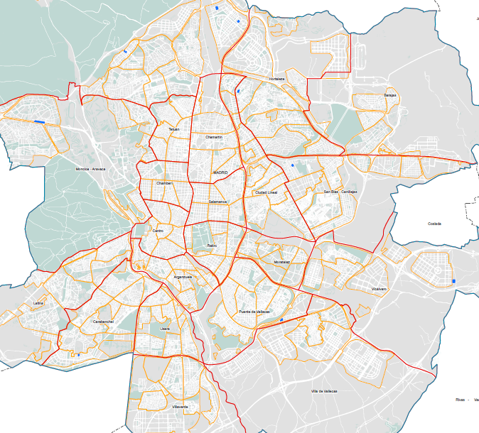
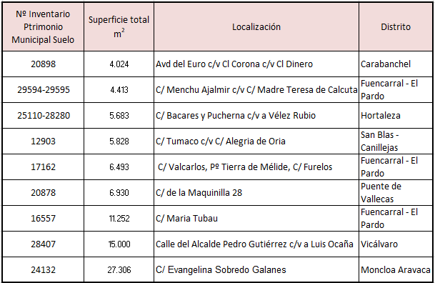
Parcelas 1ª convocatoria
EL Ayuntamiento realizará, a su cargo, los trabajos de acondicionamiento básico y acondicionamiento adicional para la adecuación de las parcelas al uso agrario

Slide 13
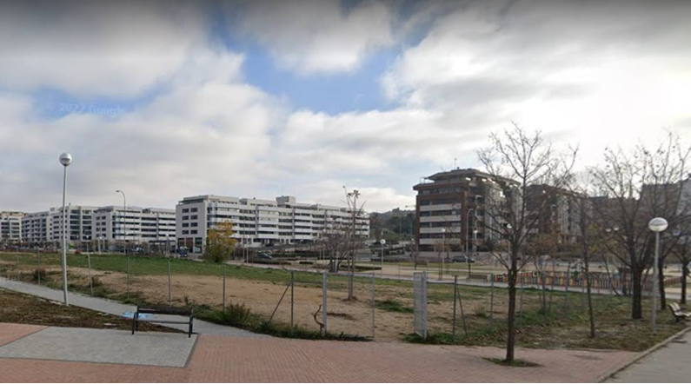
Adecuación al uso agrario
Acondicionamiento Básico
Vallado perimetral con instalación de malla subterránea conejera.
Puerta de acceso de doble hoja.
Desbroce, laboreo y subsolado en suelos excesivamente compactados.
Instalación de panel informativo.
Ensayos de laboratorio sobre caracterización agronómica de la calidad y efectividad agrícola de los suelos. Ensayos de laboratorio sobre presencia de metales pesados en suelos.

Slide 14
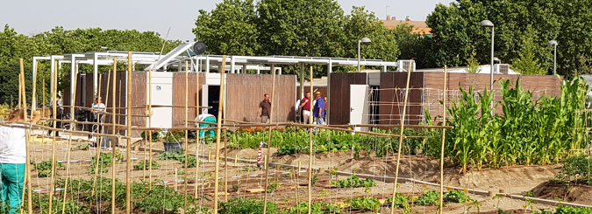
Adecuación al uso agrario
Acondicionamiento adicional
Rebaje de aceras para paso de carruajes hasta la puerta de acceso a la parcela.
Acometidas de servicios urbanos (abastecimiento de agua, electricidad, saneamiento)
Arquetas generales de registro.
Toma de grifo para limpieza aperos y maquinaria.
Núcleo de servicios de apoyo a la explotación, que comprende:
Suministro e implantación de elementos auxiliares: 4 casetas (aseos-vestuarios, almacén, aperos y oficinas) con forrado exterior de cañizo y una loneta triangular de sombreamiento/protección lluvia.

Slide 15
Condiciones de los elementos de apoyo
Las parcelas podrán disponer de elementos de sombreo sin cerrar, tipo pérgola, con un límite del tres por ciento (3%) de ocupación sobre la superficie total de la parcela.
Podrán, además de lo anterior, disponer de casetas adicionales, con altura de una planta, u otros elementos cerrados de apoyo a la actividad, con una ocupación máxima del 3,5% en parcelas inferiores a 5.000 m² , del 2,5% en parcelas con mas de 5.000 m² y del 1,5 % en parcelas superiores a 10.000 m².
Adicionalmente, podrá autorizarse, con un límite del diez por ciento (10%) de ocupación sobre la superficie total de la parcela, la implantación de invernaderos cuya calidad se adecúe al paisaje circundante. Su implantación requerirá, en todo caso informe favorable de los organismos municipales competentes, que podrán fijar condiciones complementarias.

Slide 16
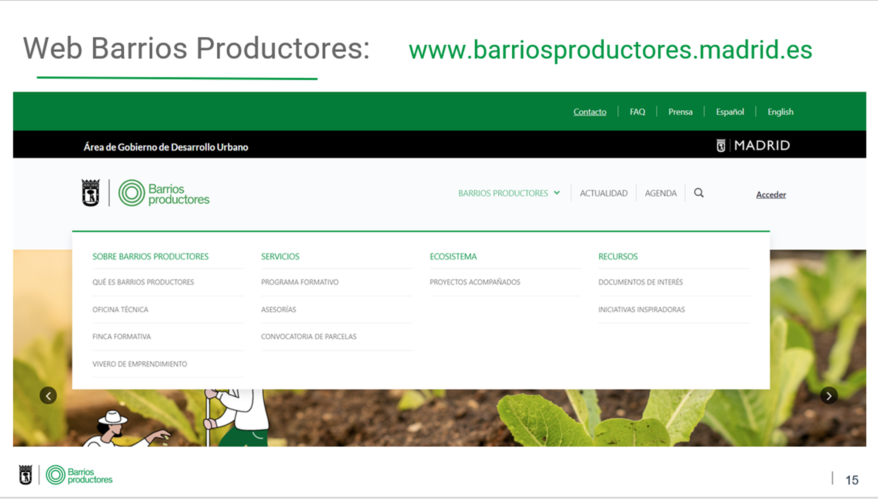
Dirección General de Planificación Estratégica

Slide 17
Dirección General de Planificación Estratégica

